Slide 1
«Чудесный мир любви и красоты»
К 150-летию со дня рождения русского писателя
И.А. Бунина

Slide 2
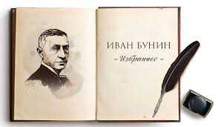
«Выньте Бунина из русской литературы, и она потускнеет, лишится радужного блеска и звездного сияния» М. Горький

Slide 3
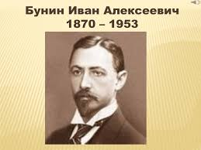
22 октября 1870 года родился писатель и поэт Иван Бунин. Последний дореволюционный русский классик и первый нобелевский лауреат по литературе.

Slide 4
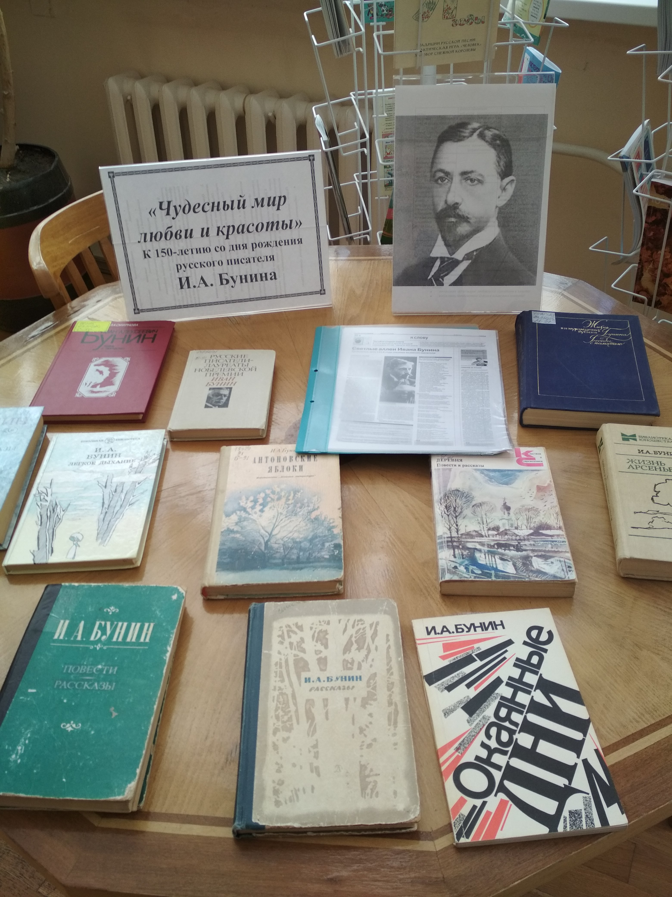
Проза Бунина не столько проза поэта, сколько проза художника – в ней чересчур много живописи
Начните читать Бунина и вами тотчас завладеет, зачарует вас неповторимая бунинская Россия со всеми ее прелестными приметами: старинными церквями, монастырями, колокольным звоном, деревенскими погостами, разорившимися «дворянскими гнездами», с ее богатым красочным языком, присказками, прибаутками…

Slide 5
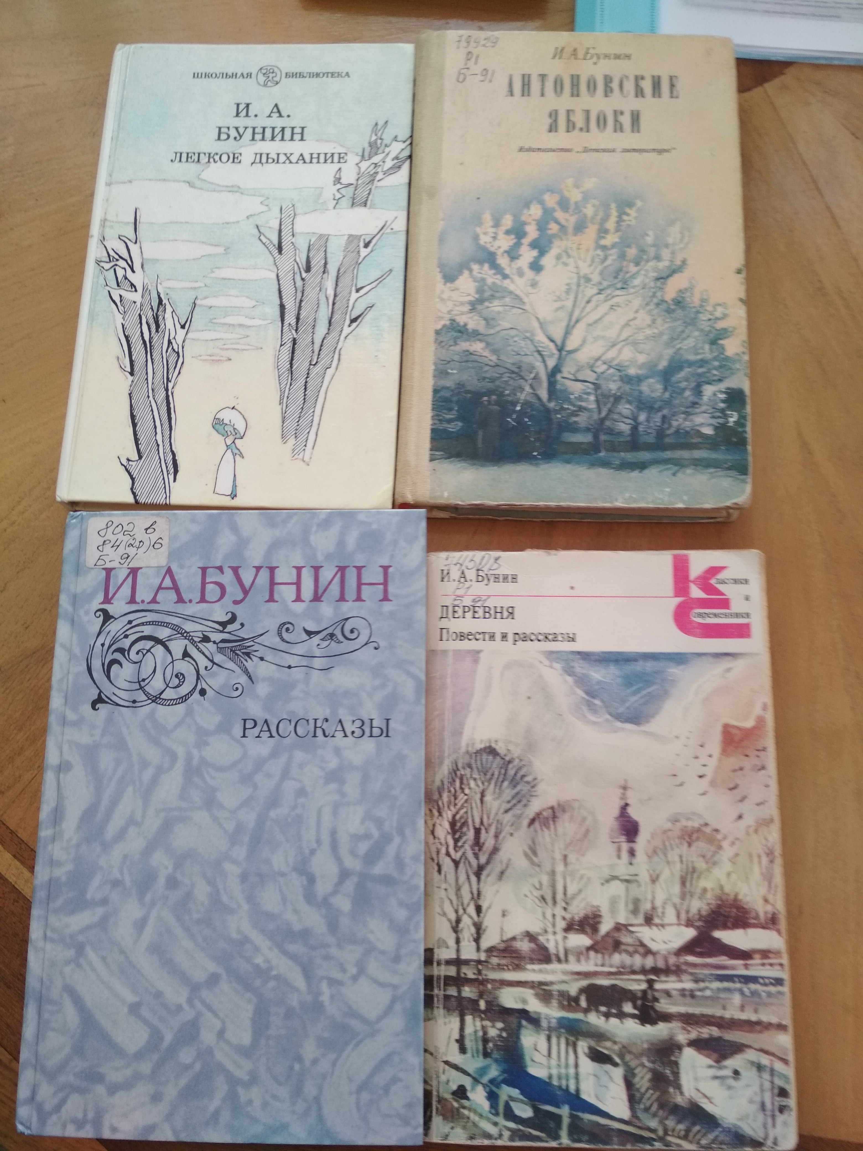
Никто так убедительно, так психологически точно и в то же время немногословно не описал главное чувство человека – любовь.

Slide 6
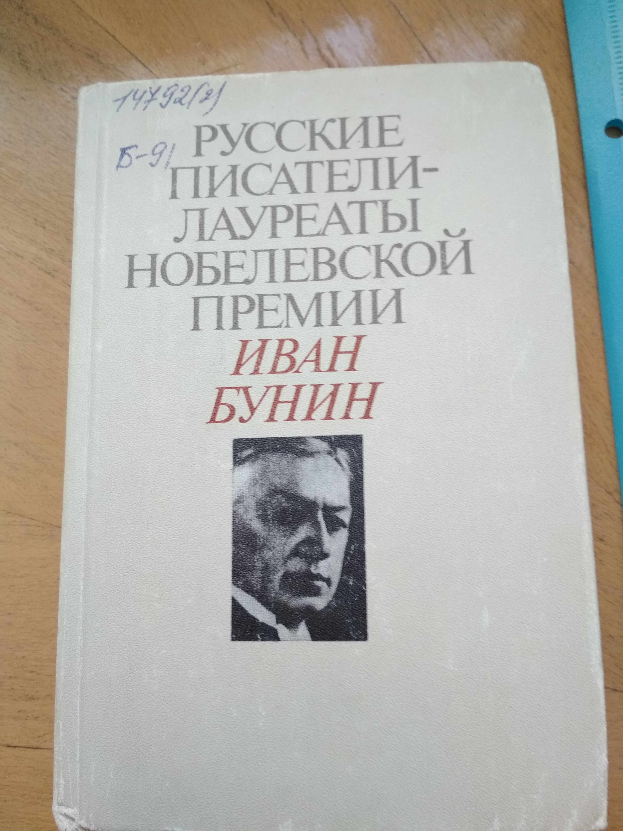
Нобелевкий лауреат
Когда в 1933 году Иван Бунин удостоился Нобелевской премии по литературе, то из врученных ему 715000 франков, примерно 120000 франков он роздал простым людям, которые остро нуждались в материальной помощи.

Slide 7
Недалеко от Парижа, в маленьком городке Сен-Женевьев-дю-Буа, на православном кладбище, среди многочисленных захоронений наших соотечественников, есть скромное надгробие, на котором начертано русское имя Иван Бунин
Настанет день – исчезну я,
А в этой комнате пустой
Все тоже будет: стол, скамья
Да образ, древний и простой
И так же будет небо дно
смотреть в открытое окно
и море ровной синевой
манить в простор пустынный свой
Август 1916 года

